Slide 1
پردازش تصویر و مقدمه ای بر یادگیری ماشین

Slide 2
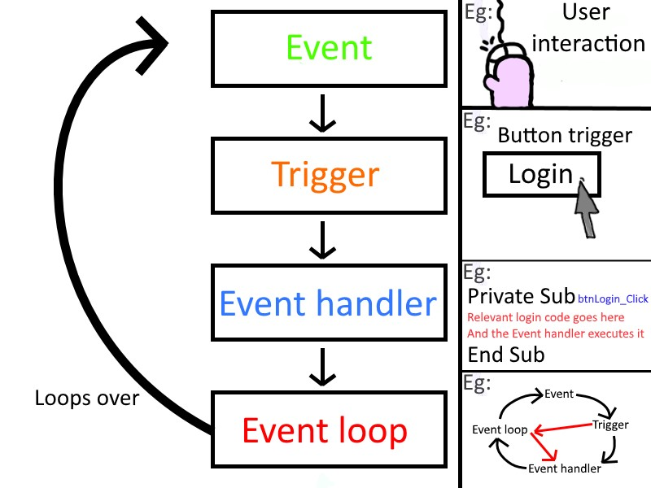
مقدمه:
Event چیست :
همون interrupt
وقتی موضوع خاصی اتفاق میفته ( کلیک کردن کاربر ، حرکت موس ، فشار دادن دکمه ای و..) ، کاری را تعریف میکنیم تا انجام شود

Slide 3
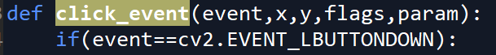
Handling mouse events Open CV :
click_event() :
در این حالت فشار دادن یکی از دکمه های موس به عنوان event یا اتفاق در نظر گرفته شده است
وقتی موضوع خاصی اتفاق میفته ( کلیک کردن کاربر ، حرکت موس ، فشار دادن دکمه ای و..) ، کاری را تعریف میکنیم تا انجام شود

Slide 4
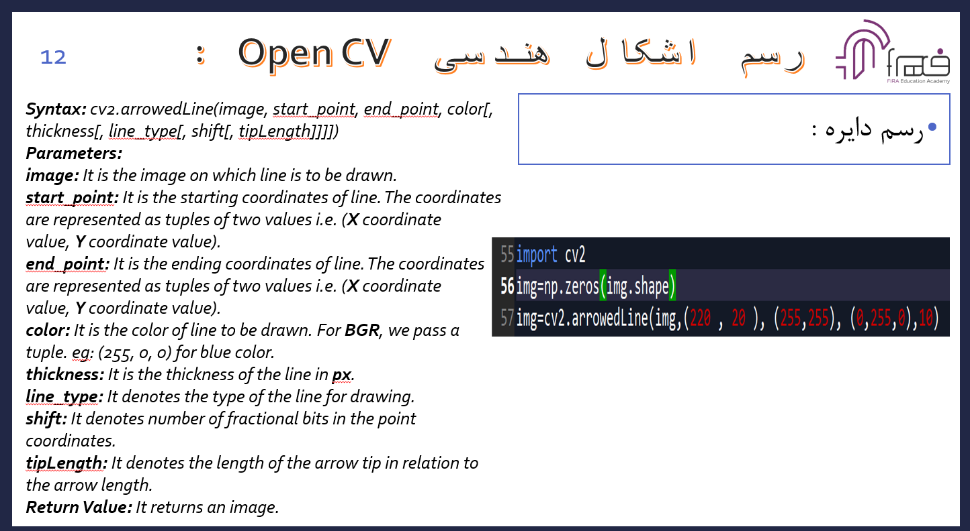
Handling mouse events Open CV :
نقاشی با موس :
یادآوری

Slide 5
Handling mouse events Open CV :
به دست آوردن رنگ پیکسل :
تمرین

Slide 6
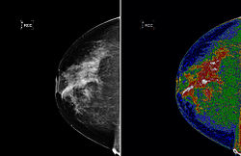
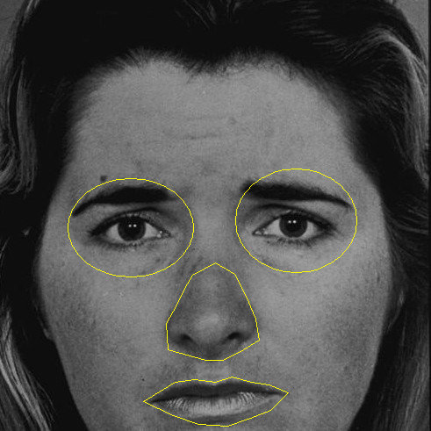
Region of interest یا منقطه مطلوب (ROI):
ROI چیست ؟
نصویر سمت چپ، یک تصویر ماموگرام را نشان می دهد؛ تصویر سمت راست، تصویر ماموگرام را بعد از پردازش MED-SEG نشان می دهد که در آن نقاط مطلوب به رنگ سفید برچسب گذاری شده اند.
برای باز کردن قفل ها بر اساس چشم ، منطقه ی مطلوب ما چشم ها هستند

Slide 7
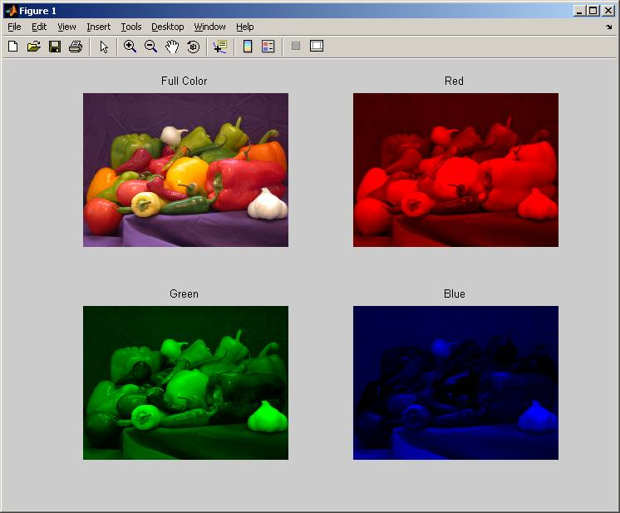
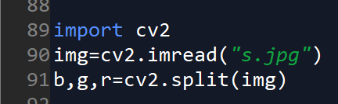
ROI:
Split() :
Syntax: var = cv2.split(image) Return Value: It returns a tuple containing bands.

Slide 8
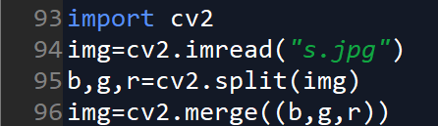
ROI:
Merge()
Syntax: img=cv2.merge((b,g,r)) Return Value: It returns an image

Slide 9
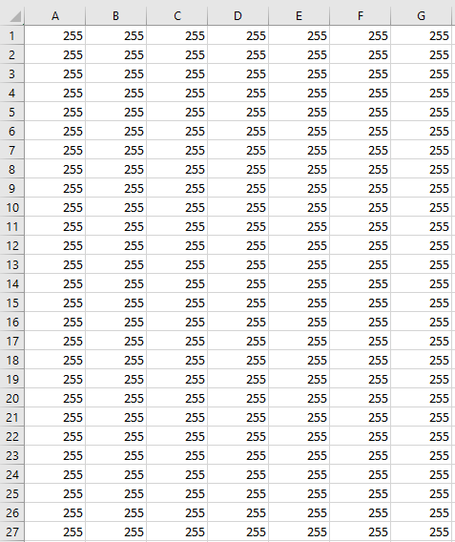
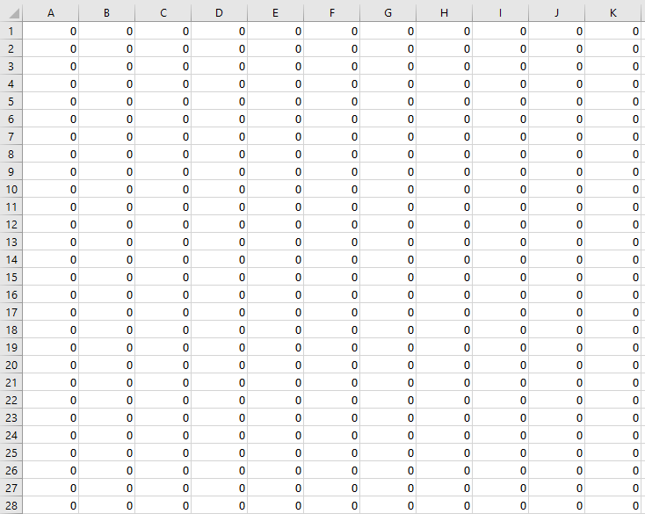
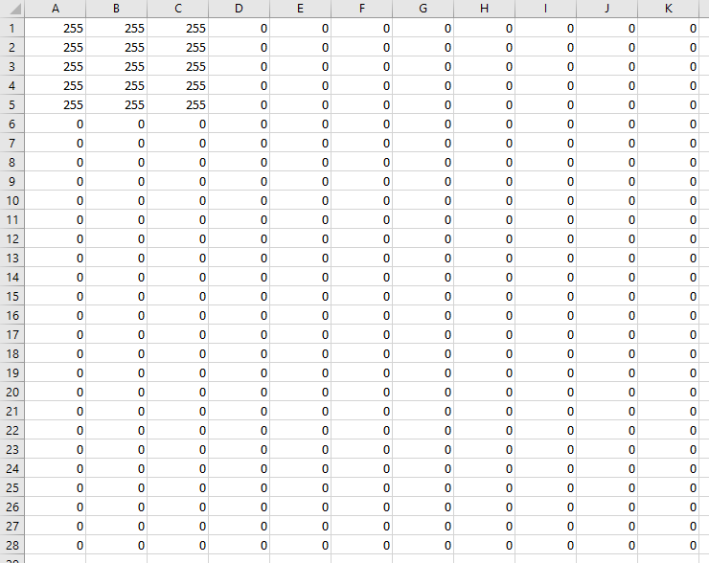
ROI:
عکس یک ماتریسه میتونیم بخش هایی از ماتریس رو کپی کنیم و جای دیگه بذاریم
کپی کردن بخش هایی از عکس :

Slide 10
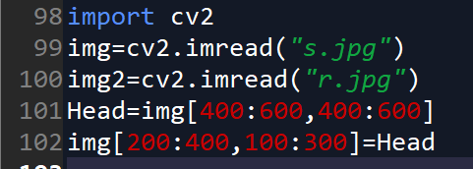
ROI:
کپی کردن بخش هایی از عکس :

Slide 11
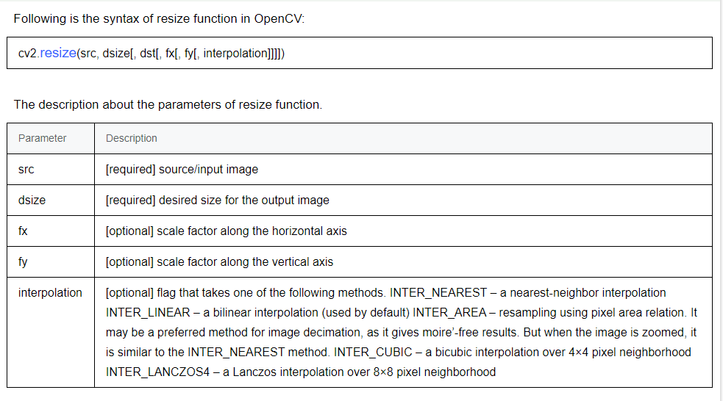
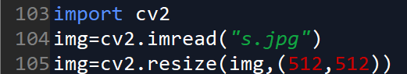
ROI:
تغییر سایز دادن عکس ها :

Slide 12
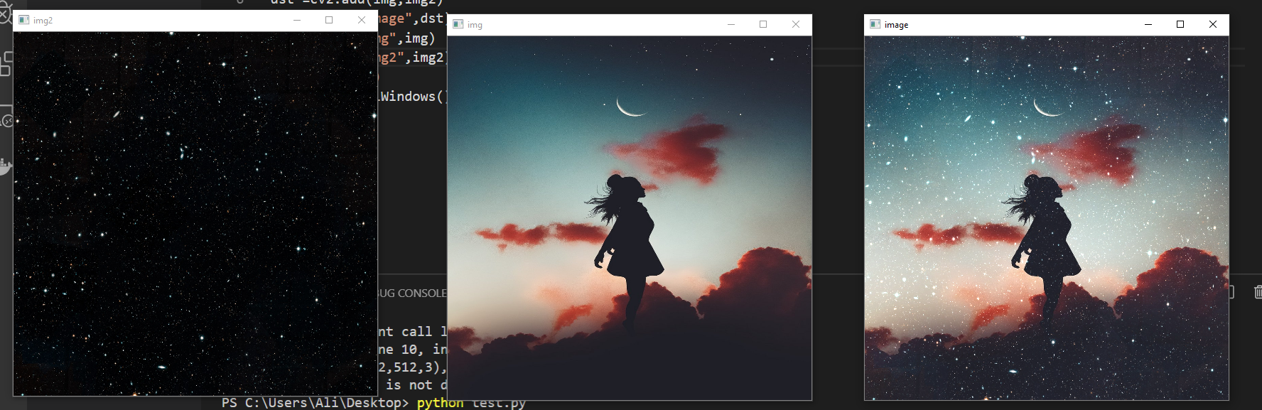
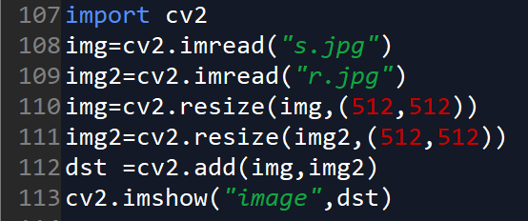
ROI:
جمع کردن دو عکس :
برای جمع ماتریسی سایز باید یکسان باشد

Slide 13
ROI:
جمع وزن دار :
A + B = C
جمع ماتریس ها
X1 و X2 را ما انتخاب میکنیم
در حالت اول برابر با یک هستد
X1*A+X2*B =C
جمع ماتریس ها با ضریب یا وزن دار

Slide 14
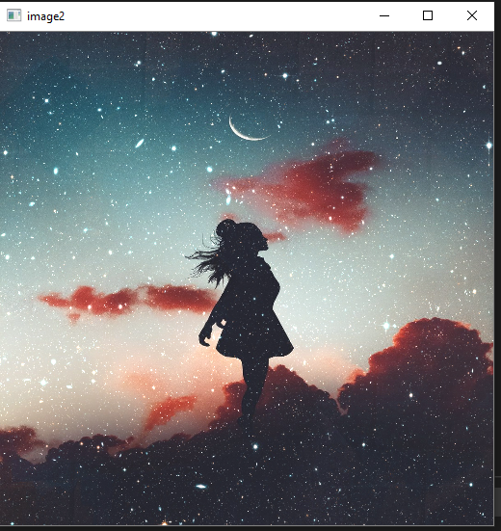
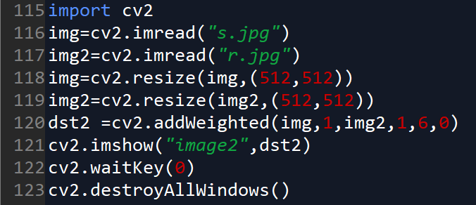
ROI:
addWeighted()

Slide 15
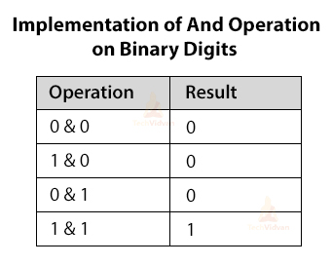
مقدمه :
And :

Slide 16
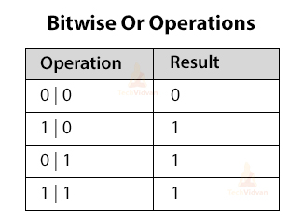
مقدمه :
or

Slide 17
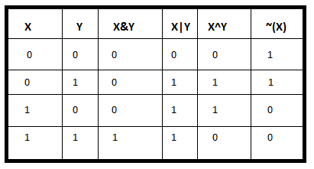
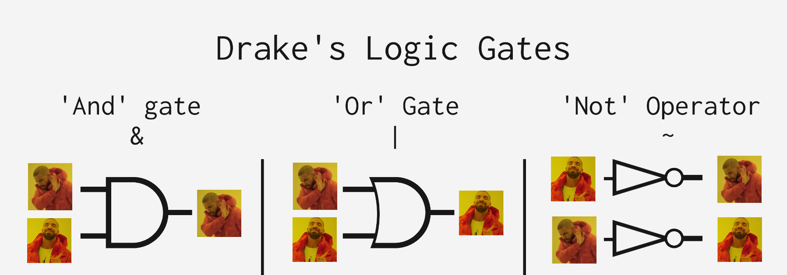
مقدمه :
NOT

Slide 18
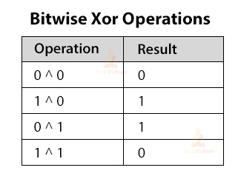
مقدمه :
XOR:

Slide 19
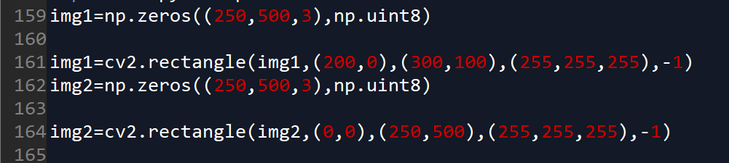
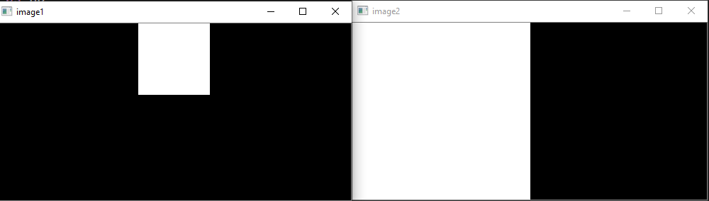
مقدمه :
عملیات بیتی در Open CV :

Slide 20
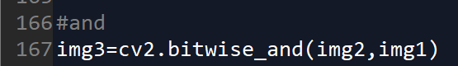
عملیات بیتی در Open CV :
AND:

Slide 21
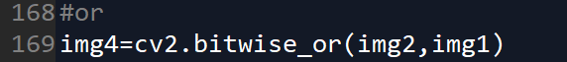
عملیات بیتی در Open CV :
OR:

Slide 22
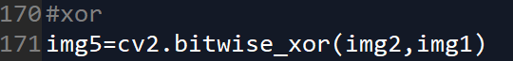
عملیات بیتی در Open CV :
XOR:

Slide 23
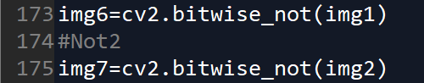
عملیات بیتی در Open CV :
NOT:

Slide 24
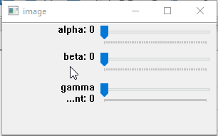
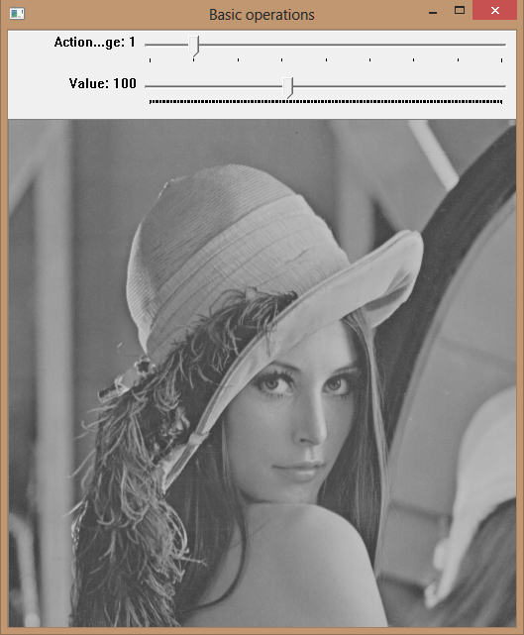
TrackBars:
Trackbar چیست :
میتونیم باهاشون چیزی رو تغییر بدیم

Slide 25
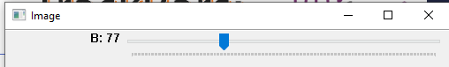
TrackBars:
createTrackbar()
MIN
MAX
فانکشنی که در صورت تغییر صدا زده میشود

Slide 26
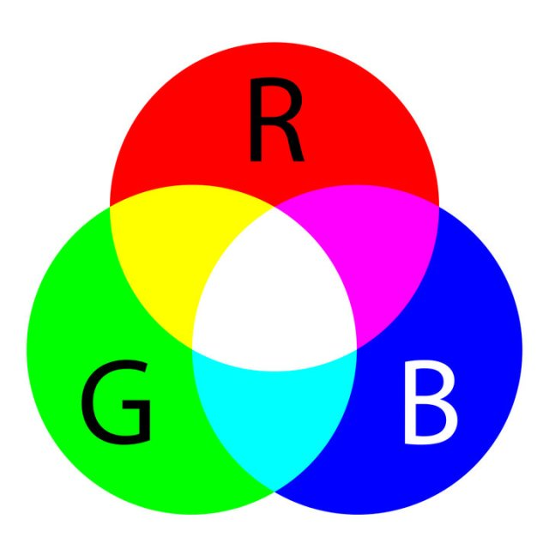
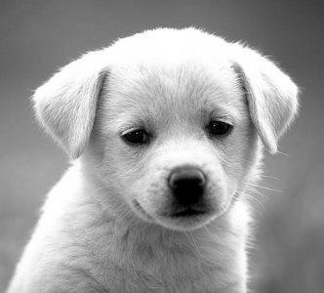
انواع مدل های رنگ در کامپیوتر :
سیاه سفید (Gray Scale)
رنگی (RGB)
BGR
HSV
آینده توضیح داده میشود

Slide 27
انواع مدل های رنگ در کامپیوتر :
BGR
همون RGB است ولی در opencv به ترتیب bgr عکس ها خوانده میشوند

Slide 28
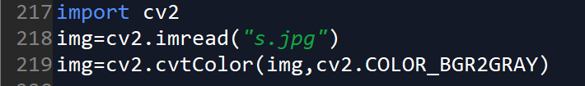
تبدیل مدل های رنگی به یک دیگر:
cvtColor()
Syntax: cv2.cvtColor(src, code[, dst[, dstCn]])
Parameters: src: It is the image whose color space is to be changed. code: It is the color space conversion code. dst: It is the output image of the same size and depth as src image. It is an optional parameter. dstCn: It is the number of channels in the destination image. If the parameter is 0 then the number of the channels is derived automatically from src and code. It is an optional parameter.
Return Value: It returns an image.

Slide 29
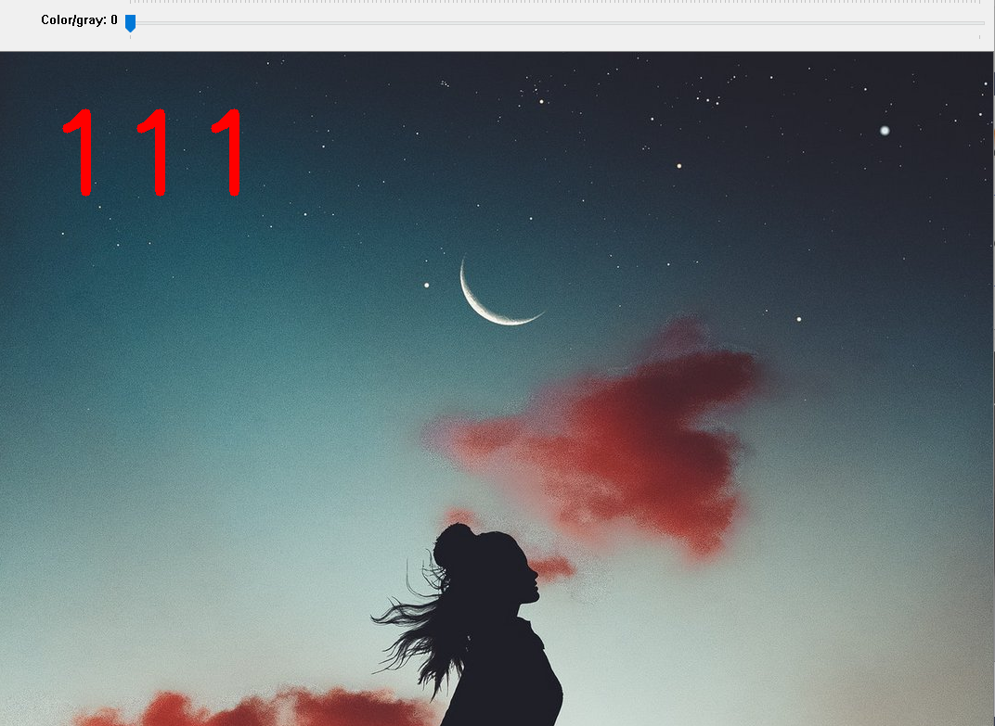
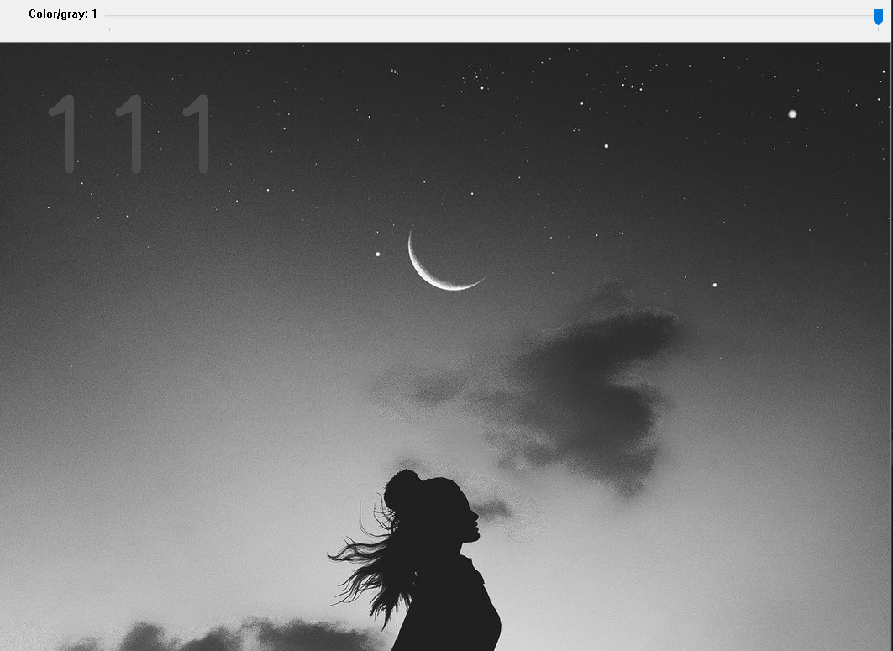
مثال :
تغییر رنگ عکس با track bar :

